Slide 1
Chương 1:
BẢN ĐỒ- PHƯƠNG TIỆN THỂ HIỆN BỀ MẶT TRÁI ĐẤT
Tiết 2+3-Bài 1: HỆ THỐNG KINH,
VĨ TUYẾN VÀ TỌA ĐỘ ĐỊA LÍ
Giáo viên: Trần Thị Hương

Slide 2
MỞ ĐẦU
Ngày nay, các con tàu ra khơi đều có gắn các thiết bị định vị để thông báo vị trí của con tàu. Vậy dựa vào đâu để người ta xác định được vị trí của con tàu khi đang lênh đênh trên biển?

Slide 3
CHƯƠNG I: BẢN ĐỒ- PHƯƠNG TIỆN THỂ HIỆN
BỀ MẶT TRÁI ĐẤT
Tiết 2+3-Bài 1:
HỆ THỐNG KINH, VĨ TUYẾN VÀ TỌA ĐỘ ĐỊA LÍ
I. Hệ thống kinh, vĩ tuyến
II. Tọa độ địa lí
III. Lưới kinh, vĩ tuyến của bản đồ thế giới

Slide 4
BÀI 1: HỆ THỐNG KINH, VĨ TUYẾN
VÀ TỌA ĐỘ ĐỊA LÍ
I. Hệ thống kinh, vĩ tuyến

Slide 5
I. Hệ thống kinh, vĩ tuyến
Quả Địa Cầu là mô hình thu nhỏ của Trái Đất. Trên quả Địa Cầu, có thể hiện cực Bắc, cực Nam và hệ thống kinh, vĩ tuyến.
? Em hãy nhận xét về hình dạng quả Địa Cầu

Slide 6
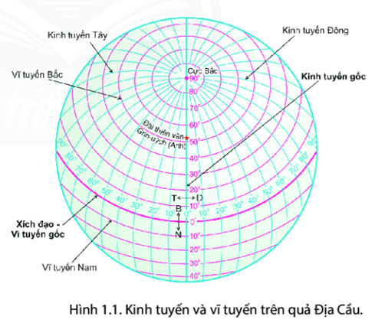
1. Hệ thống kinh, vĩ tuyến
Quan sát hình 1.1 và đọc thông tin trong mục I, em hãy xác định các đối tượng sau:
1. Xác định:
+ kinh tuyến gốc, các kinh tuyến Đông, các kinh tuyến tây.
+ vĩ tuyến gốc (xích đạo), vĩ tuyến bắc, vĩ tuyến nam.
+ bán cầu bắc, bán cầu nam
2. So sánh độ dài các đường kinh tuyến với nhau và độ dài các đường vĩ tuyến với nhau.

Slide 7
I. Hệ thống kinh, vĩ tuyến
PHIẾU HỌC TẬP SỐ 1
Kinh tuyến | Vĩ tuyến
Khái niệm:..... | Khái niệm:.....
KT gốc:..... | VT gốc:.....
KT Tây:..... | VT Bắc:.....
KT Đông:..... | VT Nam:.....
So sánh độ dài các đường KT:..... | So sánh độ dài các đường VT:.....

Slide 8
I. Hệ thống kinh, vĩ tuyến
Kinh tuyến |  | Vĩ tuyến
Khái niệm: |  | Khái niệm:
Kinh tuyến gốc: |  | Vĩ tuyến gốc:
Kinh tuyến Tây: |  | Vĩ tuyến Bắc:
Kinh tuyến Đông: |  | Vĩ tuyến Nam:
So sánh độ dài các đường kinh tuyến : |  | So sánh độ dài các đường vĩ tuyến :
Vĩ tuyến là vòng tròn bao quanh quả Địa Cầu và vuông góc với kinh tuyến
Kinh tuyến là các đường tròn nối 2 cực trên bề mặt quả Địa Cầu
Kinh tuyến 0⁰ (đi qua đài thiên văn Grin-uých- Anh)
Vĩ tuyến 0⁰ (xích đạo)
Là những kinh tuyến nằm bên trái kinh tuyến gốc
Là những vĩ tuyến nằm từ xích đạo đến cực Bắc
Là những kinh tuyến nằm bên phải kinh tuyến gốc
Là những vĩ tuyến nằm từ xích đạo đến cực Nam
Bằng nhau
Giảm dần từ xích đạo về 2 cực

Slide 9
BÀI 1: HỆ THỐNG KINH, VĨ TUYẾN
VÀ TỌA ĐỘ ĐỊA LÍ
II. Tọa độ địa lí

Slide 10
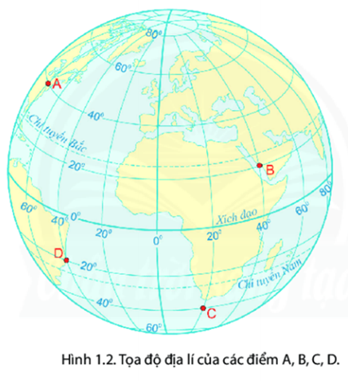
II. Tọa độ địa lí
NHIỆM VỤ 1
Đọc nội dung kênh chữ trong mục II SGK, trả lời 2 câu hỏi:
1. Tọa độ địa lí của một điểm trên quả Địa Cầu/bản đồ được xác định như thế nào?
2. Khi xác định tọa độ địa lí của một điểm cần lưu ý điều gì?

Slide 11
II. Tọa độ địa lí
- Kinh độ của một điểm là khoảng cách bằng số độ từ địa điểm đó đến kinh tuyến gốc.
- Vĩ độ của một điểm: là khoảng cách bằng số độ từ địa điểm đó đến vĩ tuyến gốc.
- Tọa độ địa lí của một điểm: Nơi giao nhau giữa kinh độ và vĩ độ của điểm đó.

Slide 12
II. Tọa độ địa lí
NHIỆM VỤ 2
Quan sát hình 1.2 và đọc thông tin trong mục II, em hãy:
1. Xác định tọa độ địa lí các điểm A,B,C,D và ghi ra tọa độ địa lí các điểm đó trong vở/tài liệu HS/giấy nháp,... ?

Slide 13
II. Tọa độ địa lí
A (80⁰ T, 40⁰B)
B (40⁰ Đ, 20⁰B)
C (20⁰ Đ, 40⁰N)
D (40⁰ T, 20⁰N)

Slide 14
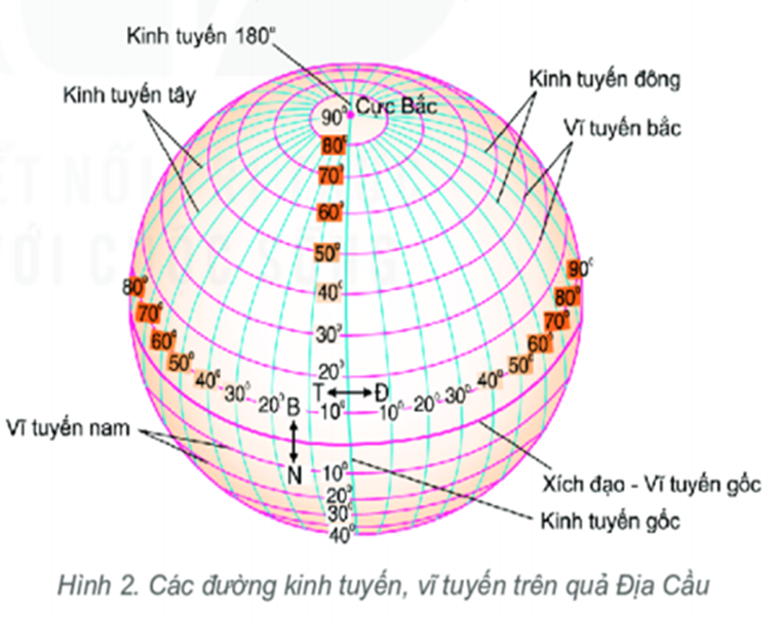
LUYỆN TẬP
Bài tập 1. Cho biết nếu vẽ các đường kinh tuyến, vĩ tuyến cách nhau 1⁰ thì trên quả địa cầu có bao nhiêu kinh tuyến, vĩ tuyến.
- Nếu cách nhau 1⁰, ta vẽ 1 kinh tuyến thì có 360 kinh tuyến.
- Nếu cách nhau 1⁰, ta vẽ 1 vĩ tuyến thì có:
+ 90 vĩ tuyến Bắc
+ 90 vĩ tuyến Nam
+ Vĩ tuyến 0⁰
--> Vậy có tất cả 181 vĩ tuyến

Slide 15
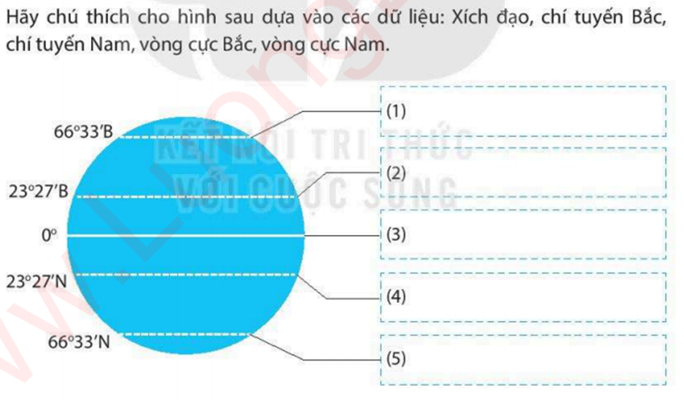
LUYỆN TẬP
Bài tập 2.
(1) Vòng cực bắc
(2) Chí tuyến bắc
(3) Xích đạo
(4) Chí tuyến nam
(5) Vòng cực nam

Slide 16
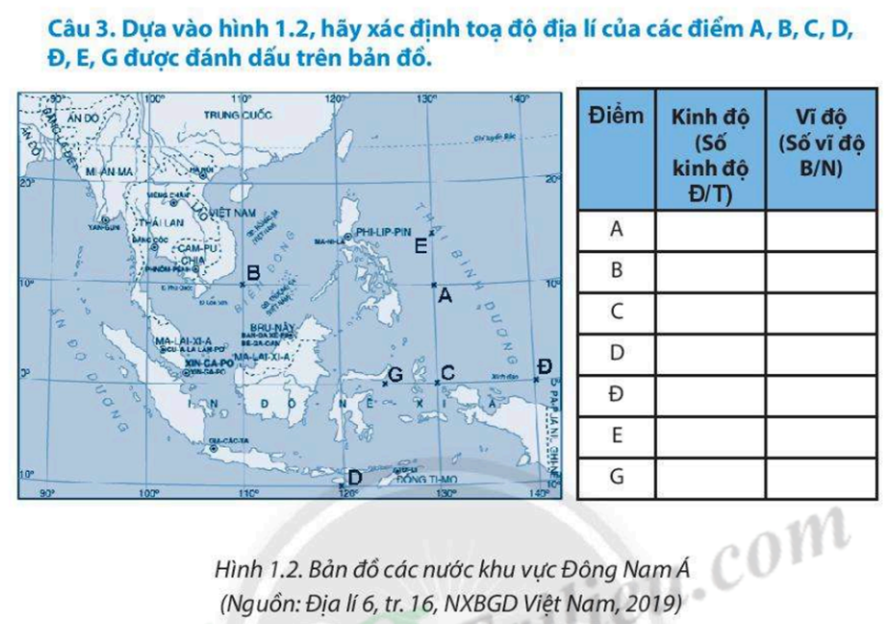
LUYỆN TẬP
Bài tập 3.
A (130⁰ Đ, 10⁰B)
B (110⁰ Đ, 10⁰B)
C (130⁰Đ, 0⁰)
D (120⁰Đ, 10⁰N)
Đ (140⁰Đ, 0⁰)
E (130⁰Đ, 15⁰B)
G (125⁰Đ, 0⁰)

Slide 17
VẬN DỤNG
Tra cứu thông tin, ghi tọa độ địa lí các điểm cực (Bắc, Nam, Đông, Tây) trên phần đất liền nước ta ?
CHÀO CÁC EM
CHÚC CÁC EM HỌC TỐT!

